Slide 1
Публичный отчет директора
МБОУ «Гимназия №3 ЗМР РТ»
13.12.2024г.

Slide 2
Педагогический состав
Общая численность работников образования | Всего имеют квалиф. категории | В том числе из них имеют категории: |  | Не имеют кв. категорий
 | количество % | высшая | первая | всего
61 | 51/ 83,6% | 38/ 74,5% | 13/ 25,5% | 10 6,3%

Slide 3
Отмечены наградами
РФ – 12
РТ- 20
ЗМР РТ - 6

Slide 4
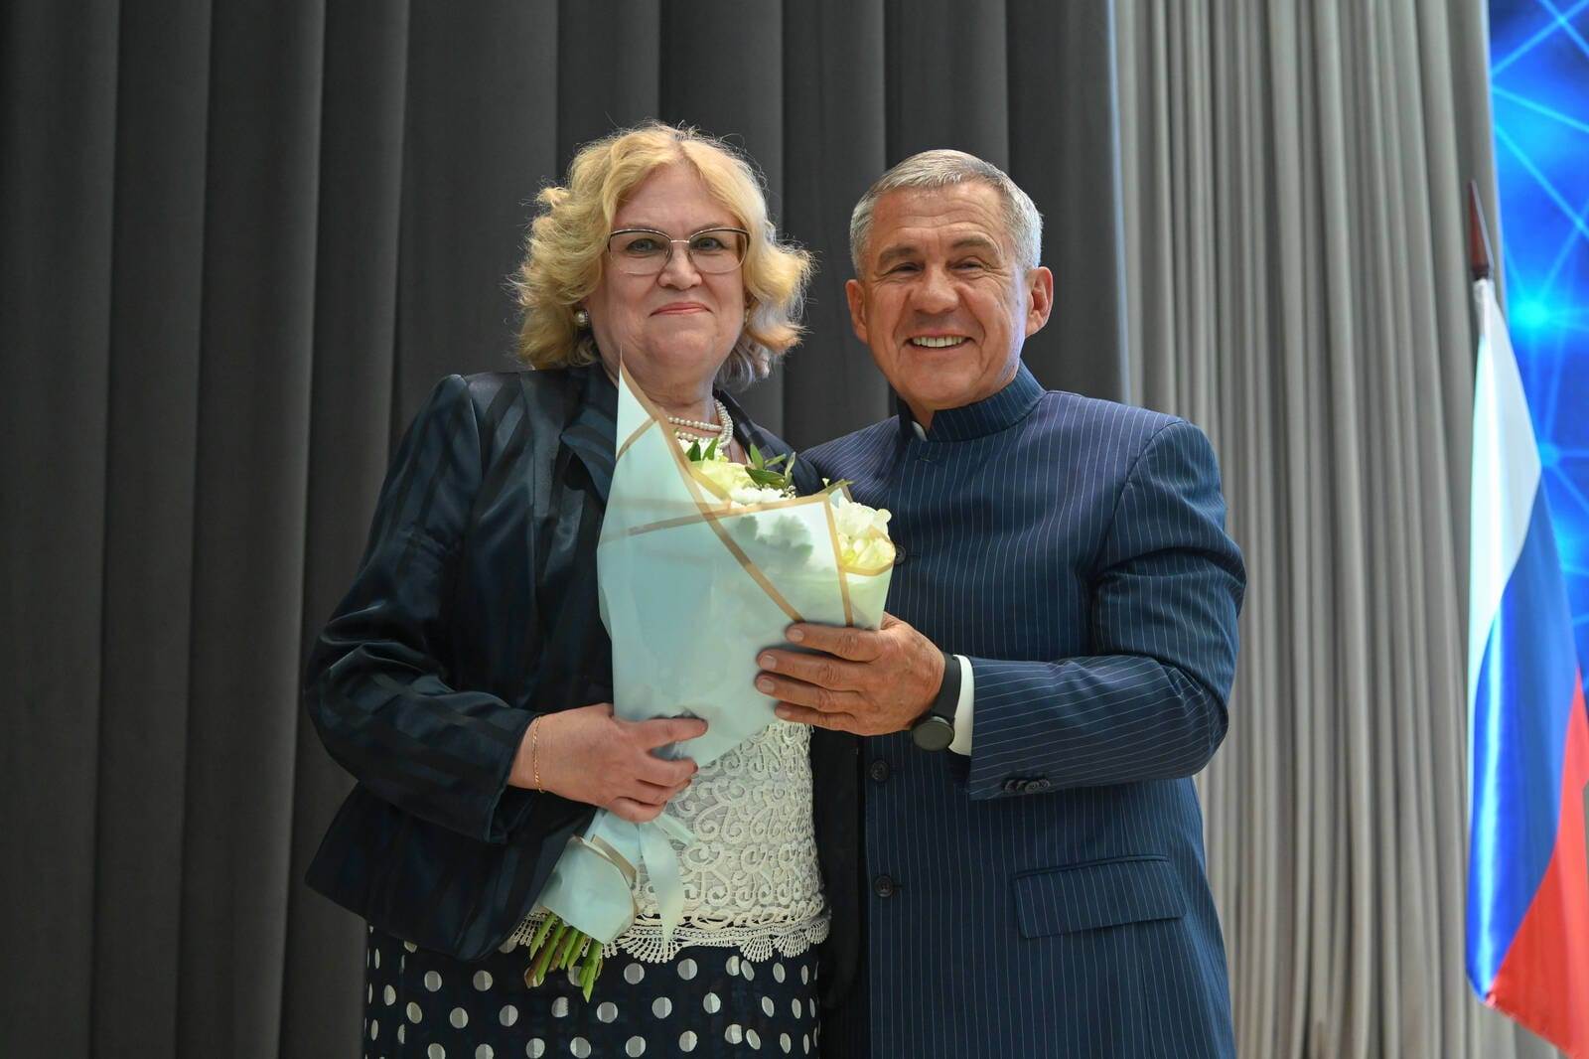
Медаль Республики Татарстан
«За доблестный труд»
Кудрявцева
Ольга Александровна,
учитель русского языка
и литературы

Slide 5
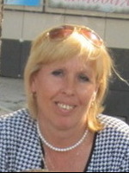
Почетное звание
Министерства просвещения Российской Федерации
«Почетный работник
сферы образования
Российской Федерации»
ФОТО
Удрас
Ирина Кузьминична,
учитель физической
культуры
должность, полное наименование ОО

Slide 6
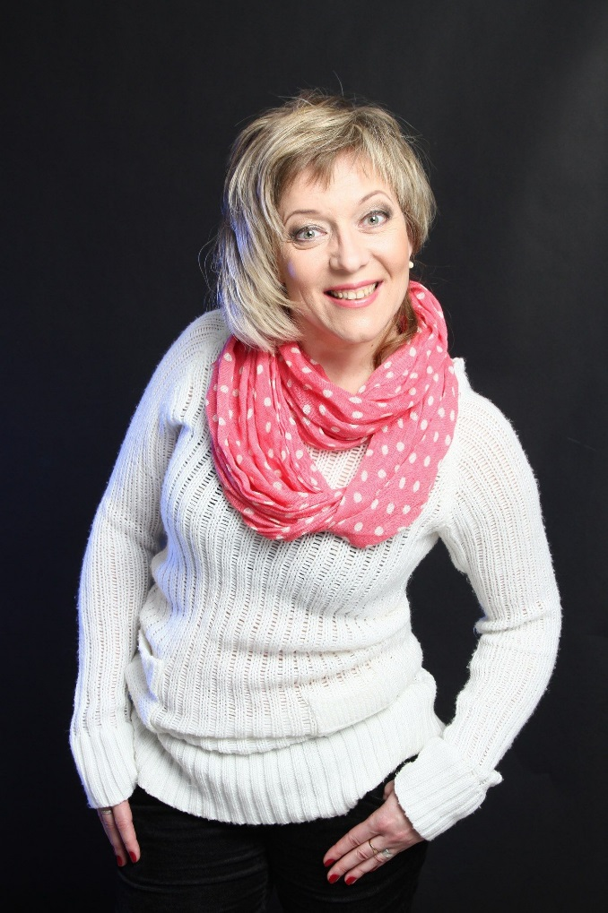
Нагрудный знак
«За заслуги в образовании»
ФОТО
Васильева Елена
Львовна,
педагог дополнительного
образования
должность, полное наименование ОО

Slide 7
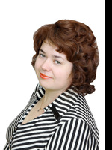
Нагрудный знак
Министерства образования и науки
Республики Татарстан
«За заслуги в образовании»
ФОТО
Алтынова
Светлана Александровна,
учитель математики
должность, полное наименование ОО

Slide 8
ГИА-11
Учебный год | ЕГЭ | ГВЭ
2021/22 | 84 | -
2022/23 | 79 | -
2023/24 | 76 | 1
Количество сдававших обязательный ЕГЭ по русскому языку – 54 человек (98%); ГВЭ по русскому языку – 1 человек (2%). Минимальный порог преодолели все обучающиеся.
22 учащихся (41%) набрали от 81 от 97 баллов.
Наивысший результат – 97 баллов, Патракова Д., 11Б (учитель – Дуньшакова Т.Н.)

Slide 9
ГИА-11
Учебный год | ЕГЭ | ГВЭ
2021/22 | 79 | -
2022/23 | 73 | -
2023/24 | 84 | 1
Количество сдававших обязательный ЕГЭ по математике – 54 человек (98%): профильный уровень - 38 учеников (70%), базовый уровень -16 учеников (30%); ГВЭ по математике – 1 человек (2%).
Минимальный порог преодолели все обучающиеся.
27 учащихся (71%) набрали от 81 от 100 баллов.
По профильной математике наивысший результат – 100 баллов, Тарасов М., 11Б (учитель – Майстренко О.Ю.)

Slide 10
ЕГЭ -2024: предметы по выбору
Предмет | Средний балл |  |  | Динамика
 | 2021/22 | 2022/23 | 2023/24
Английский язык | 91 | 76 | 86 | +10
Биология | 76 | 64 | 68 | +4
Информатика | 79 | 60 | 78 | +18
История | 87 | 74 | 78 | +4
Литература | 76 | 82 | 100 | +18
Обществознание | 82 | 70 | 71 | +1
Физика | 61 | 67 | 71 | +4
Химия | 75 | 70 | 75 | +5

Slide 11
ЕГЭ высокие баллы (от 81 до 100)
Предмет | Наивысший балл
Русский язык | 97
Математика (профильный уровень) | 100 (1 уч-ся)
Английский язык | 98
Биология | 88
Информатика | 95
История | 80
Литература | 100 (1 уч-ся)
Обществознание | 86
Физика | 94
Химия | 95

Slide 12
Поступление - 2024
Кол-во выпускников -55. Дневное отделение – 55 (100%)
Поступили: - в вузы -54 – 98,2% - СПО - 1 – 1,8% - работают - 0 - служба в ВС - 0 | Бюджетное обучение – 41 (75%) Коммерческое обучение –9 (16%) Целевое обучение – 5 (9%)
Профили:
Инженерно-технологический- 36(65%) Естественно-научный-10 (18%) | Социально – экономический- 4 (8%) Гуманитарный – 5 (9%)

Slide 13
Поступление - 2024
В РТ- 32 (55%)
Казань-31 1.КФУ - 16 2.КНИТУ-КАИ им. А.Н.Туполева -7 3.КНИТУ – КХТИ - 3 4.КГМУ - 2 5.Университет Иннополис - 2 6.Казанский юридический институт МВД-1 Зеленодольск-1 1.ЗМК

Slide 14
В РФ -23 (42%)
Москва – 8 1. МГУ им. М.В.Ломоносова 2. МВТУ им. Н.Э. Баумана 3. Высшая школа экономики 4. Российский экономический университет им. Г.В. Плеханова 5. Российский государственный университет им. А.Н. Косыгина 6. Московский государственный лингвистический институт 7. Московский городской педагогический университет Санкт-Петербург -9 1. Санкт-Петербургский государственный университет 2. Государственный университет аэрокосмического приборостроения 3. Университет информационных технологий, механики и оптики 4. Санкт-Петербургский политехнический университет Петра Великого 5. Санкт-Петербургский государственный электротехнический университет им. В. И.Ульянова- Ленина 6. Национальный медицинский исследовательский центр имени В. А. Алмазова Минздрава России Йошкар-Ола - 4 Марийский государственный университет Чебоксары –2 Чувашский государственный университет им И.Н. Ульянова

Slide 15

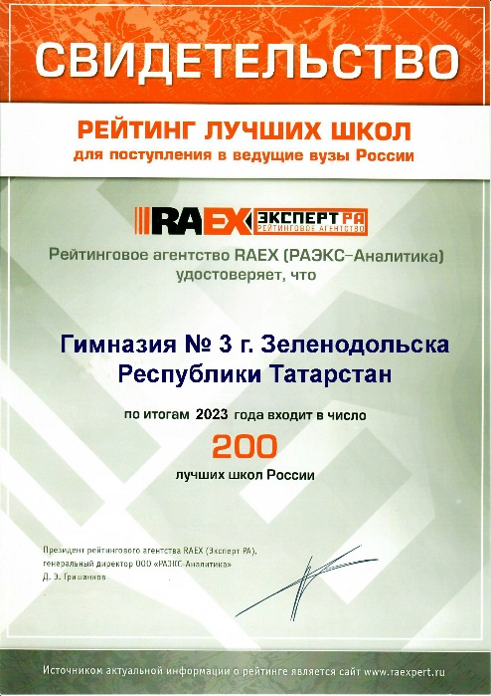

Гимназия №3 в рейтингах 2024 г.
Вошла в Рейтинг(третий год подряд) лучших школ России
по конкурентоспособности выпускников, 2024 г., раздел: Топ-300 школ России по конкурентоспособности выпускников (2017—2024 гг.) рейтингового агентства RAEX.
(«РАЭКС-Аналитика» — крупнейшее агентство в области некредитных рейтингов)

Slide 16
Рейтинги аналитического отчета
Министерства образования и науки Республики Татарстан по итогам 2023/24 учебного года:
2 место среди 20 образовательных организаций по лучшим результатам ЕГЭ по математике;
2 место в ТОП-34 образовательных организаций по результатам заключительного этапа Республиканской олимпиады «Путь к Олимпу».;
15 место в ТОП -32 образовательных организаций по результатам заключительного этапа Республиканской олимпиады школьников для 4-8-х классов
5 место среди 10 образовательных организаций (в разрезе образовательных организаций - гимназий), которые достигли лучших результатов по ОГЭ по русскому языку и математике
в 20-ке образовательных организаций (в разрезе образовательных организаций - гимназий), которые достигли лучших результатов по ОГЭ по русскому языку и математике.

Slide 17
Цель развивающего обучения-
достижение оптимальньного развития всех сторон личности ребенка:его познавательных процессов,волевых и нравственно-этических качеств

Slide 18

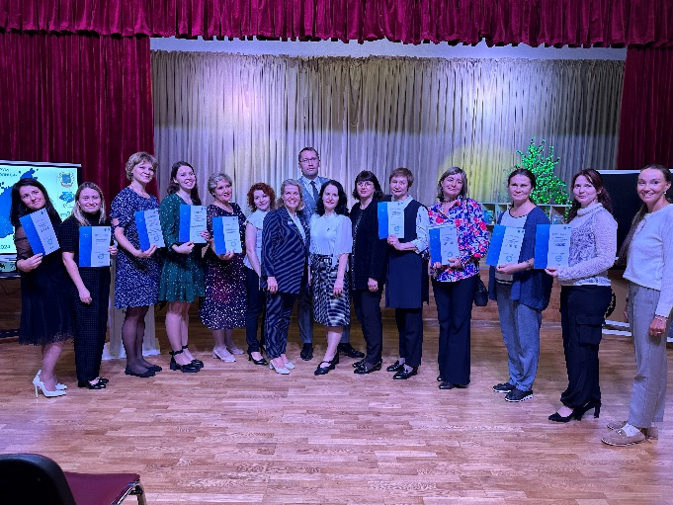
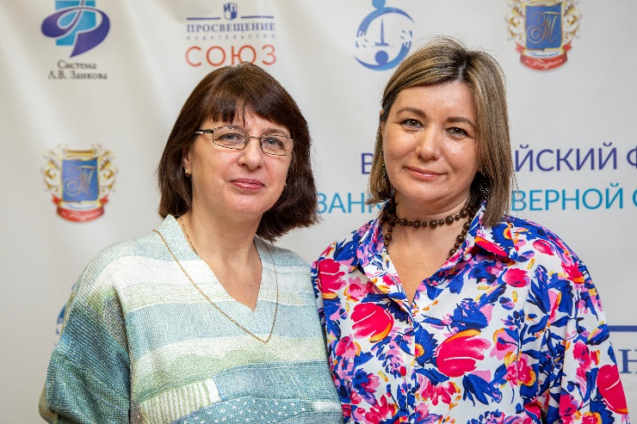
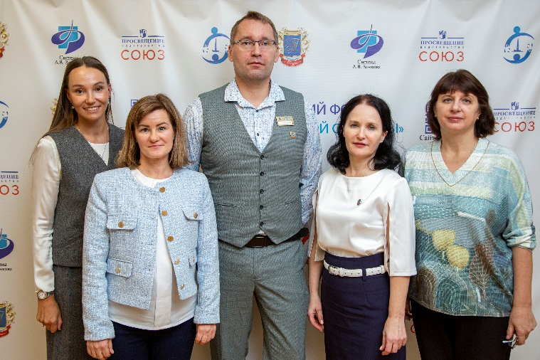
II Всероссийский форум
«Занковцы Северной столицы»
г. Санкт-Петербург
14-15 ноября 2024 г.

Slide 19
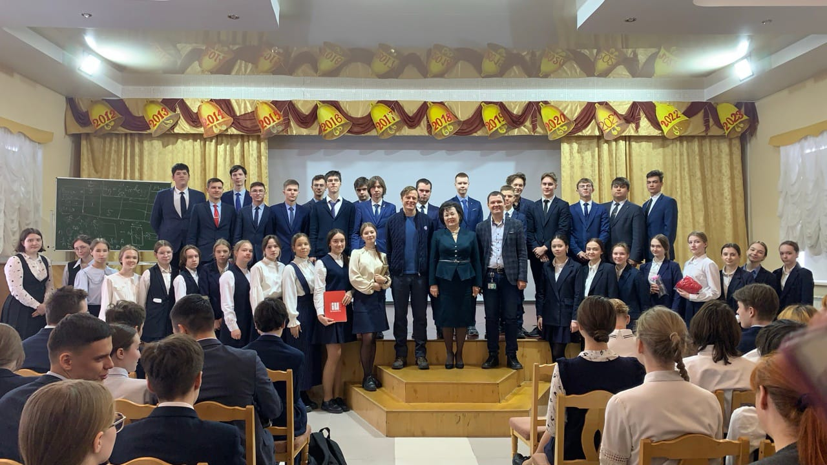
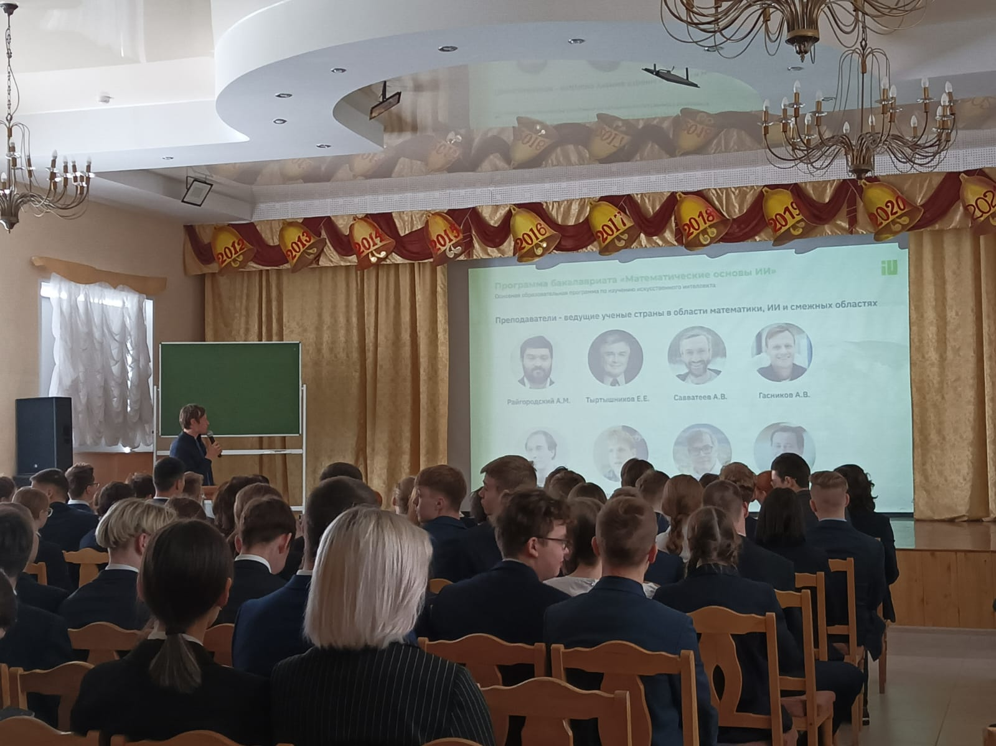
Встреча учащихся 9-11 классов с новым ректором Университета Иннополис Гасниковым А.В.

Slide 20
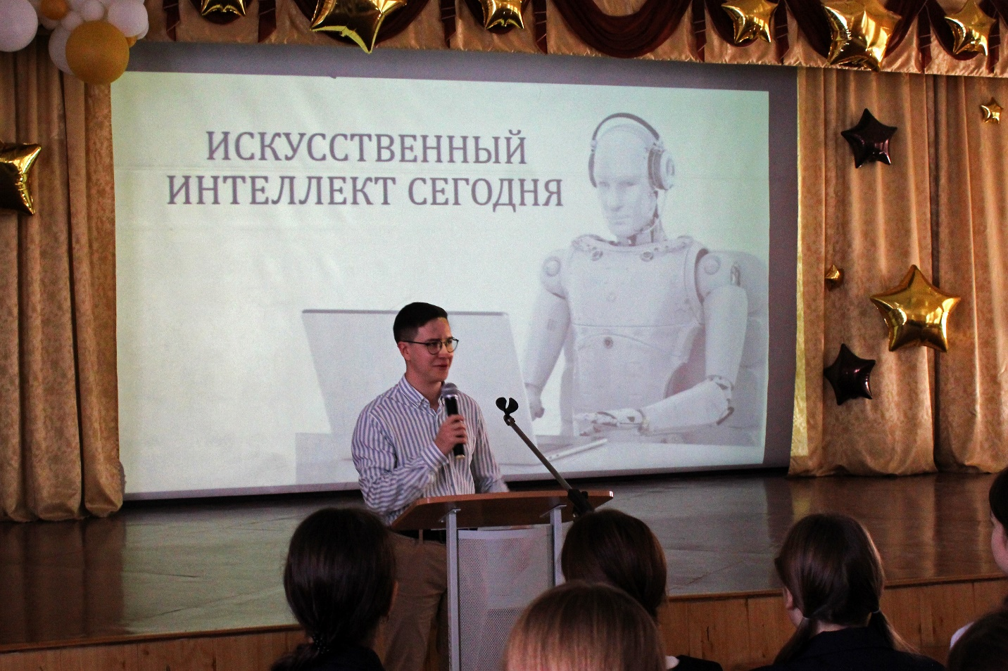
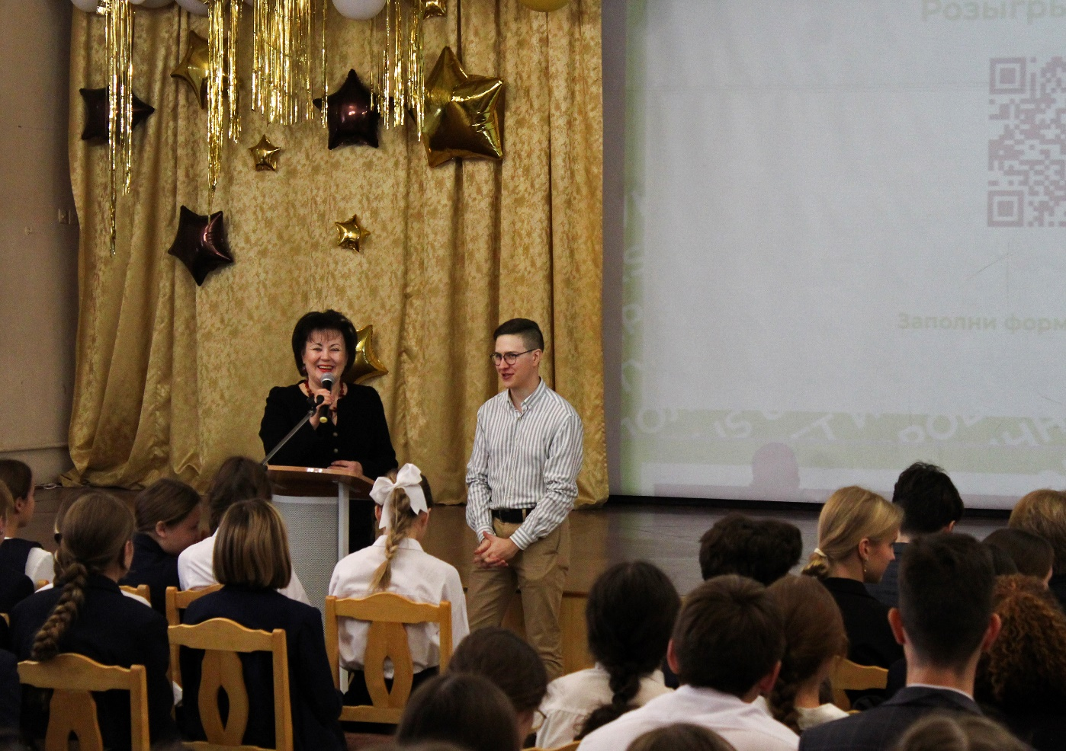
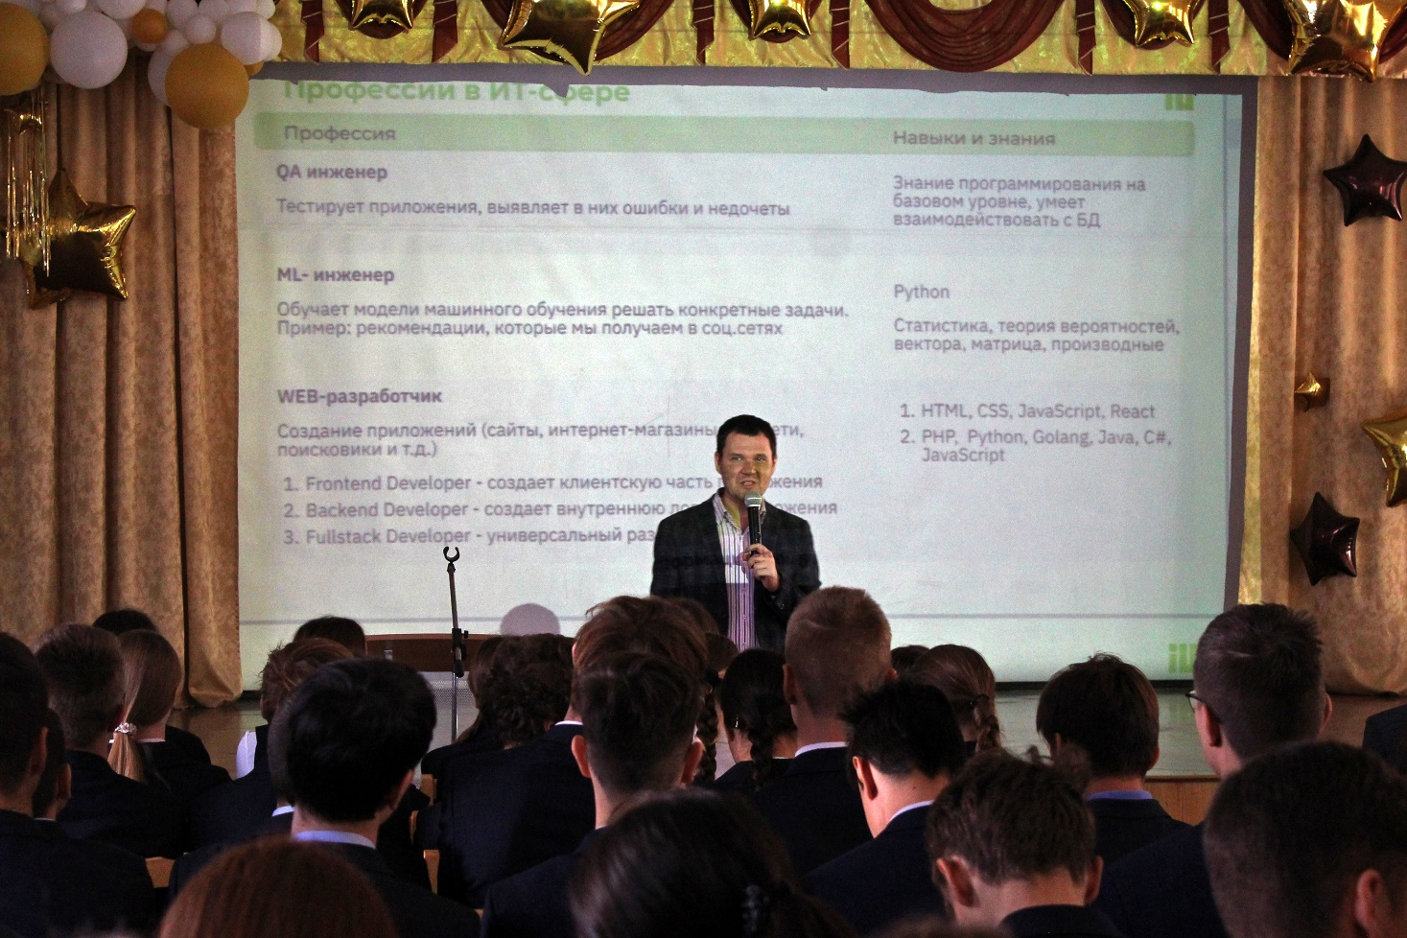
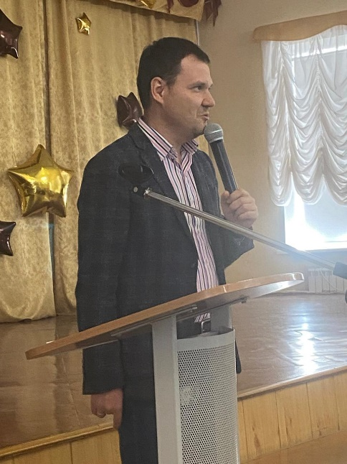
Встреча «Искусственный интеллект сегодня»

Slide 21
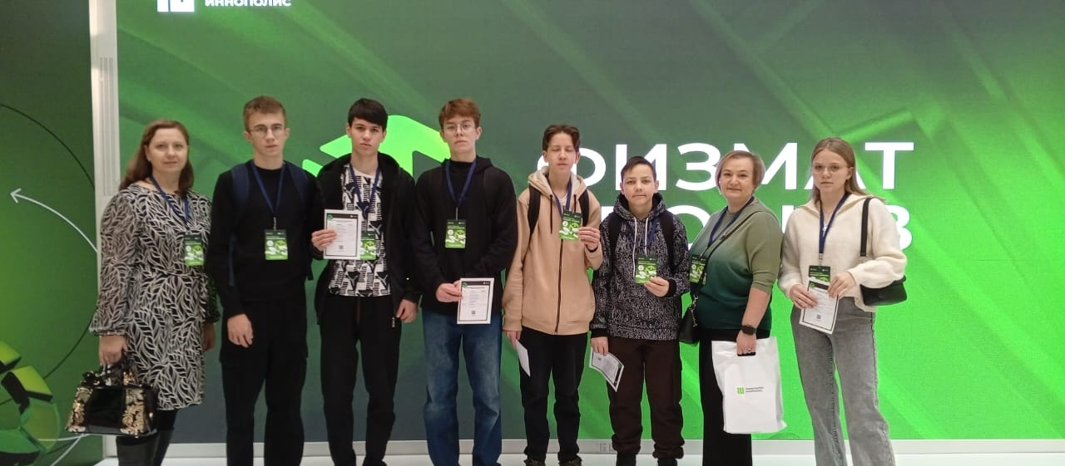
24 ноября 2024 года Министерство образования и науки Республики Татарстан совместно с АНО ВО «Университет Иннополис» в рамках реализации проекта «Физико-математический прорыв РТ» провели первый фестиваль для школ-партнеров.

Slide 22
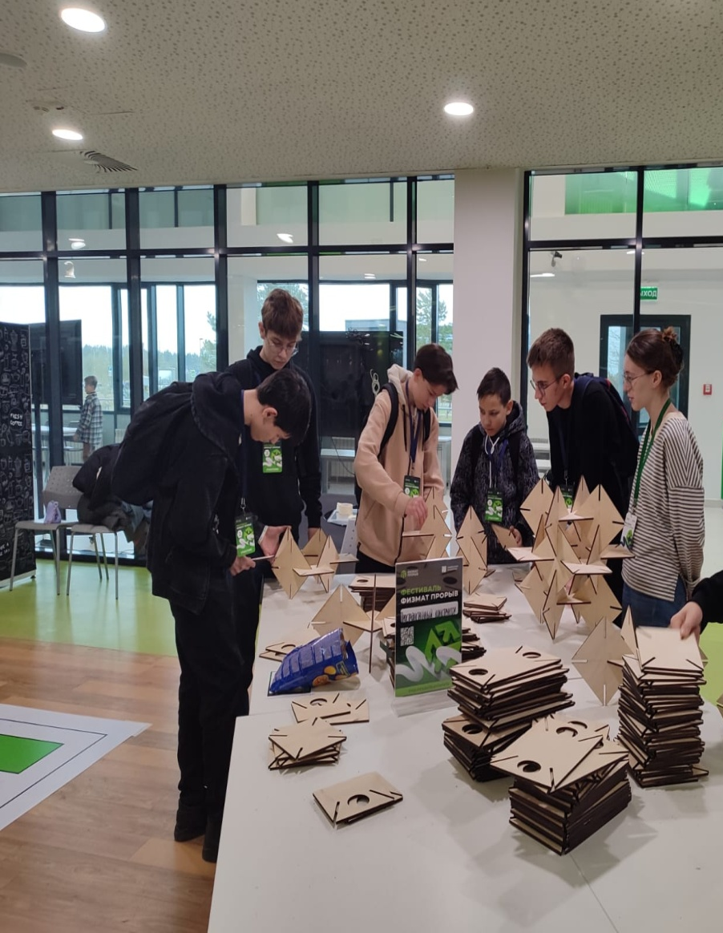
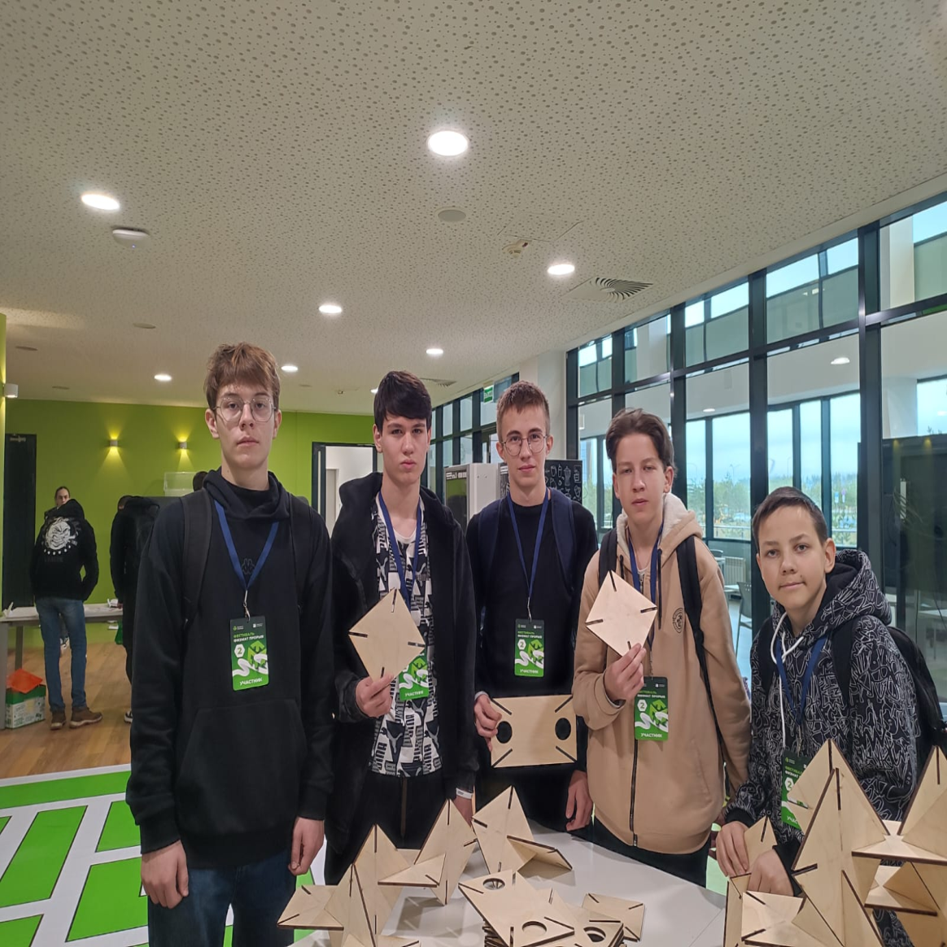
В программу Фестиваля для обучающихся вошли: научно-популярные лекции по физике и математике, а также была организована работа интерактивных станций.

Slide 23
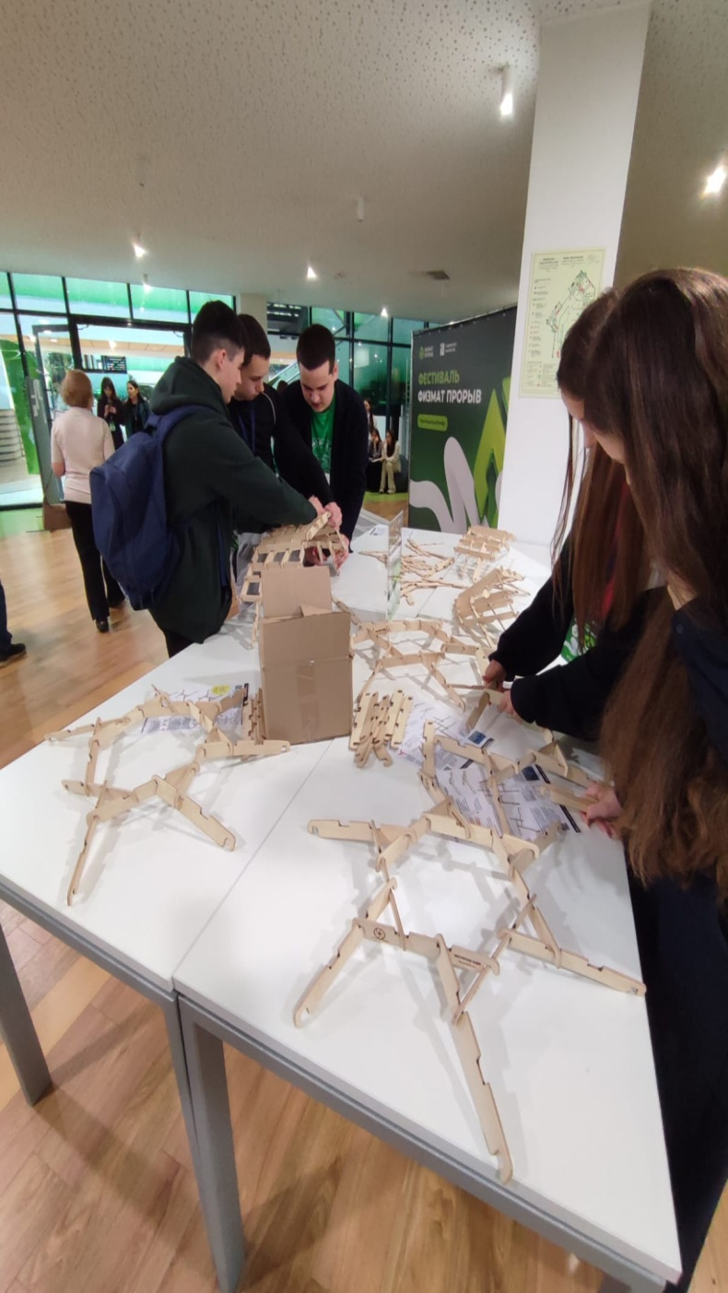
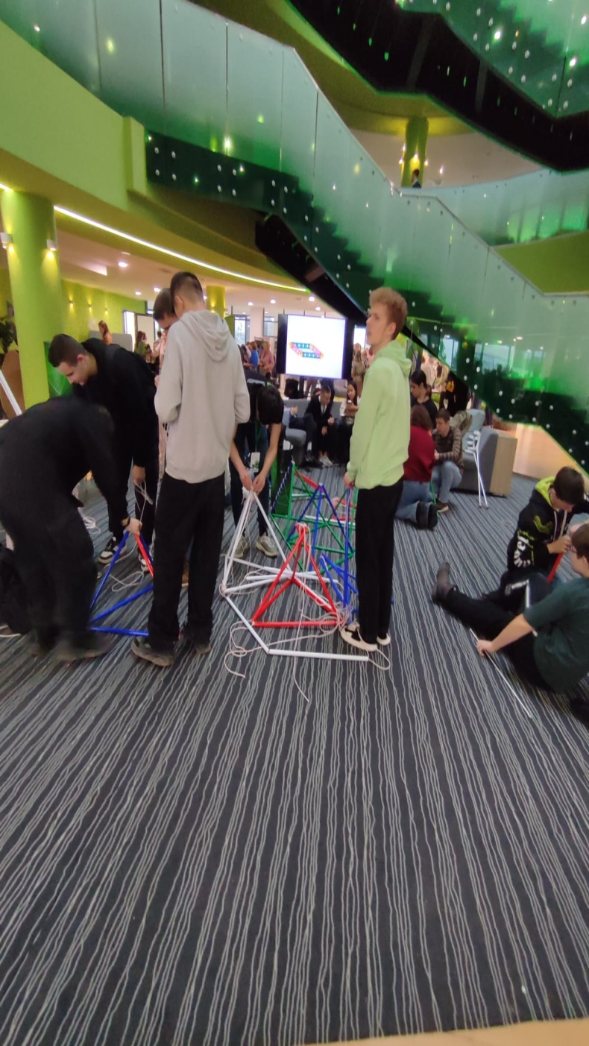
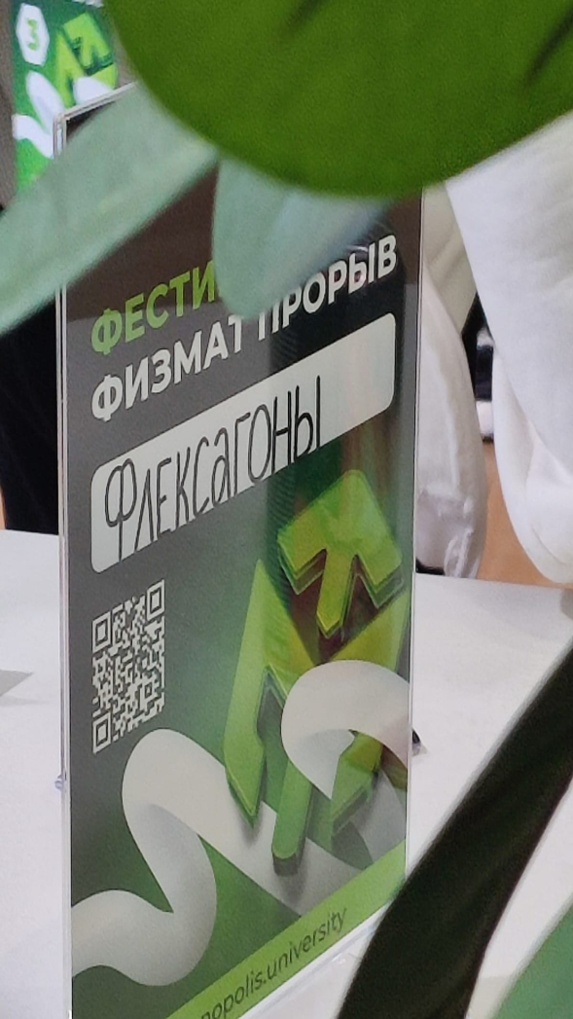
Интерактивные станции

Slide 24
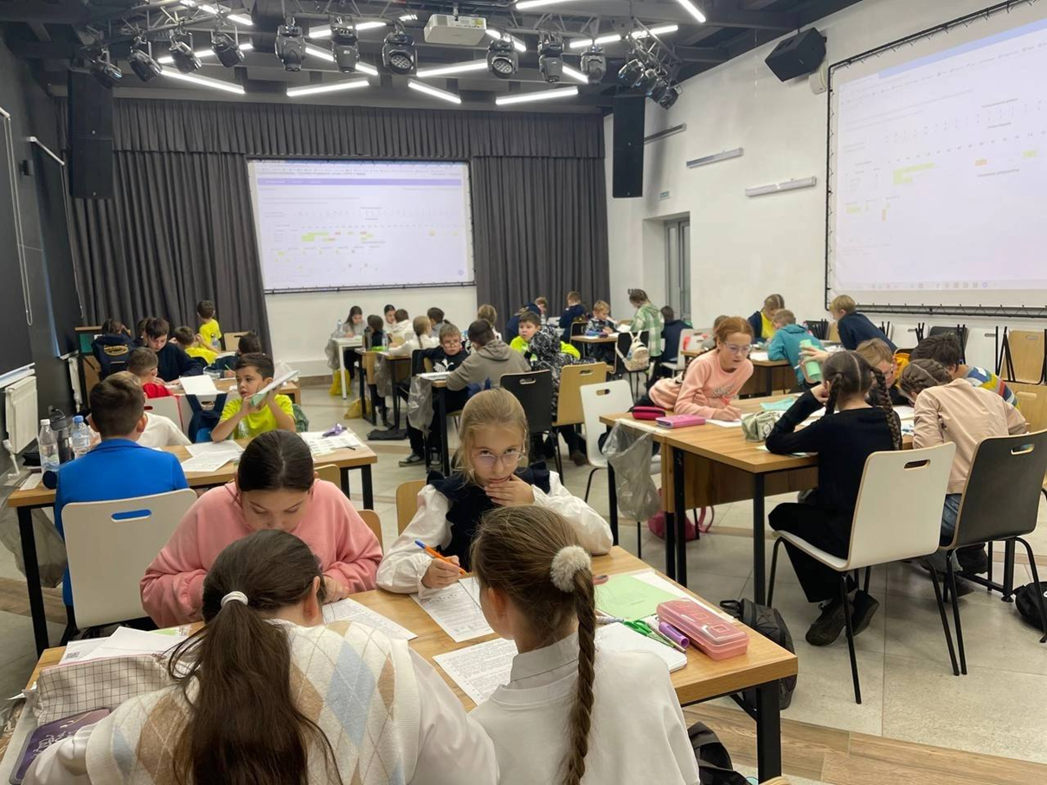
Математический турнир по решению задач имени Нордена для учеников 4-7 классов.
Зеленодольск впервые стал площадкой проведения такого рода турнира, большую поддержку в организации оказала Гимназия №3 в лице директора Ильиной Марины Анатольевны, учителя математики Шулаевой Елены Николаевны и, конечно же, все это стало возможным благодаря клубу Олимпиадной математики «Пятое измерение» Математика в Зеленодольске и его руководителю Митюниной Ильнуре Сархановне.

Slide 25
